Slide 1

第一章 从实验学化学
第一节 化学实验基本方法
第1课时 化学实验安全 过滤和蒸发

Slide 2
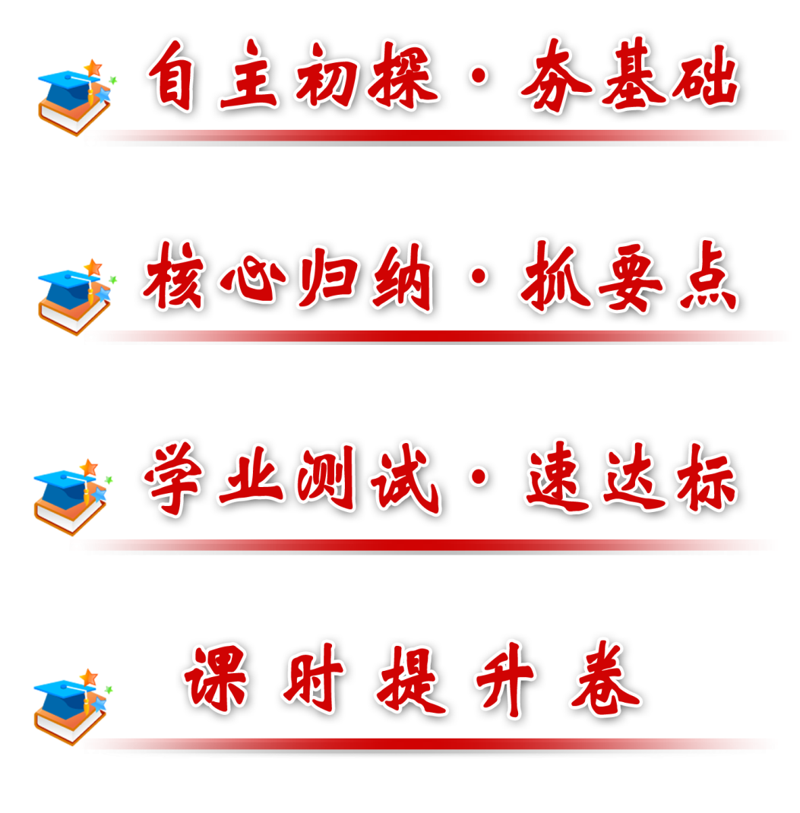



1.了解有关化学实验安全的常识。
2.掌握过滤、蒸发分离混合物的方法。
3.掌握 检验的原理和方法。

Slide 3

一、化学实验安全
1.实验室规则
2.安全措施
(1)危险化学药品的存放：
①易燃、易爆试剂应密封保存，放置在远离电源和火源的地方。
②剧毒药品(如白磷)应单独专柜保存。
③易吸水、易潮解药品(如固体氢氧化钠)应密封保存。

Slide 4
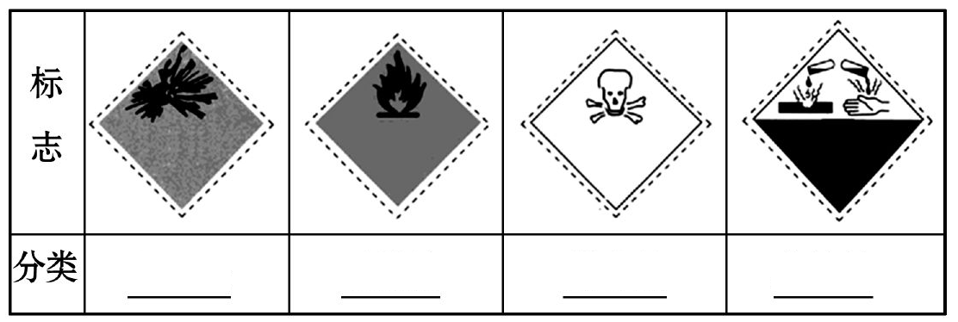
(2)常见危险化学品的标志及其分类：
爆炸品
易燃品
剧毒品
腐蚀品

Slide 5
(3)意外事故的处理方法：
①酒精灯^{①}使用不当引起着火：应移开可燃物，用___________
盖灭；
②烫伤或烧伤：先用冷水冲洗伤处，再涂上烫(烧)伤膏；
③浓硫酸沾到皮肤上：先用大量水冲洗，再涂上3%～5%的
NaHCO₃溶液^{②}；
④浓碱沾在皮肤上：直接用大量水冲洗，再涂上3%～5%的硼
酸；
⑤试剂溅到眼睛内：一般试剂溅到眼睛内，直接用大量水冲
洗，边洗边眨眼。
湿布或沙土

Slide 6
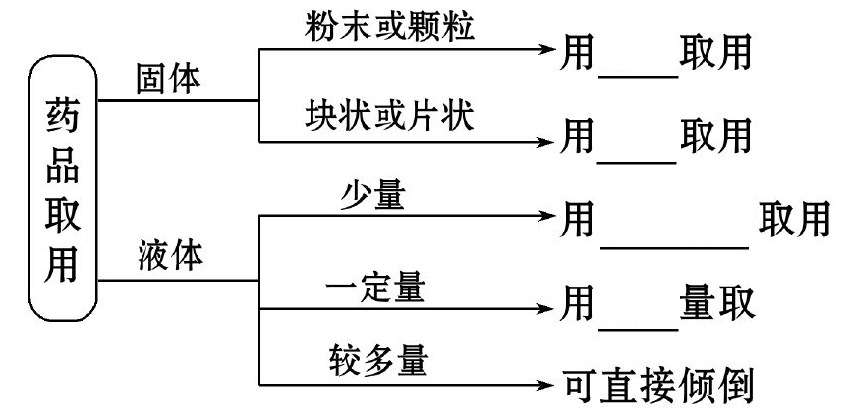
3.正确的操作方法
(1)药品取用：
药匙
镊子
胶头滴管
量筒

Slide 7
(2)物质加热：
常用仪器：A.试管，B.蒸发皿，C.坩埚，D.烧瓶，E.烧杯，
F.燃烧匙。其中，可用于加热固体的是：________；(填序号，
下同)；
可用于加热液体的是：___________。
A、C、F
A、B、D、E

Slide 8
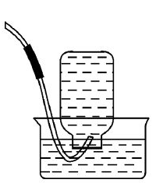
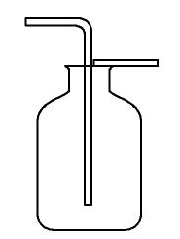
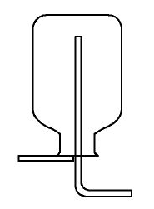
(3)气体收集：
收集方法 | 排水法 | 向上排空气法 | 向下排空气法
装置
气体性质 | ________ | ____________ | ____________
难溶于水
密度大于空气
密度小于空气

Slide 9
4.“三废”的处理办法
废气：不能直接排入空气，要进行_________。
废液：不能直接倒入下水道，要倒入指定的_______。
废渣：不能随意丢弃，要进行分类处理。
回收处理
废液缸

Slide 10
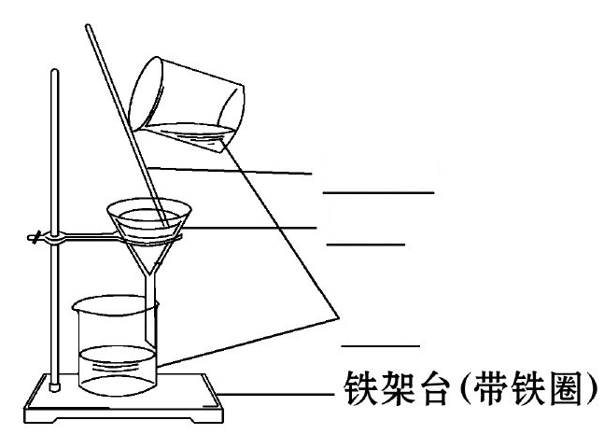
二、混合物的分离和提纯
1.过滤
分离_____和_____。写出下图仪器的名称。
固体
液体
玻璃棒
漏斗
烧杯

Slide 11
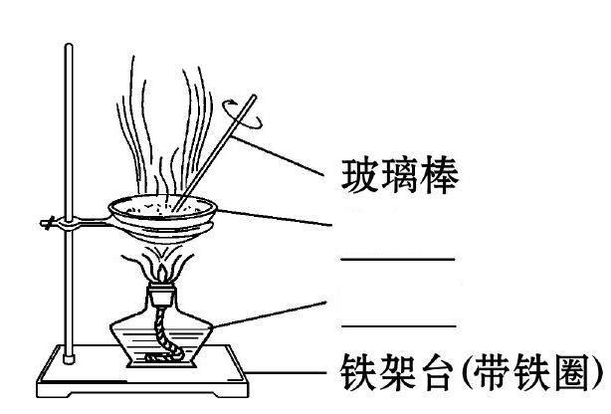
2.蒸发
将可溶性_______________中分离出来。写出下图仪器的名称。
固体溶质从溶剂
蒸发皿
酒精灯

Slide 12
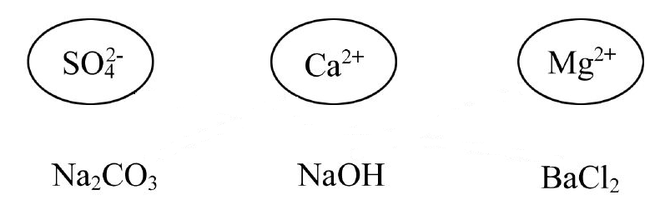
3.粗盐的提纯
(1)不溶性杂质的除去：
操作：溶解→_____→_____。
(2)可溶性杂质的除去(将杂质离子和除杂试剂连线)：
过滤
蒸发

Slide 13


三、 的检验
1.正确操作及现象
未知溶液 ___________ 产生_________。
2.结论
原溶液中含 。
无明显现象
白色沉淀

Slide 14
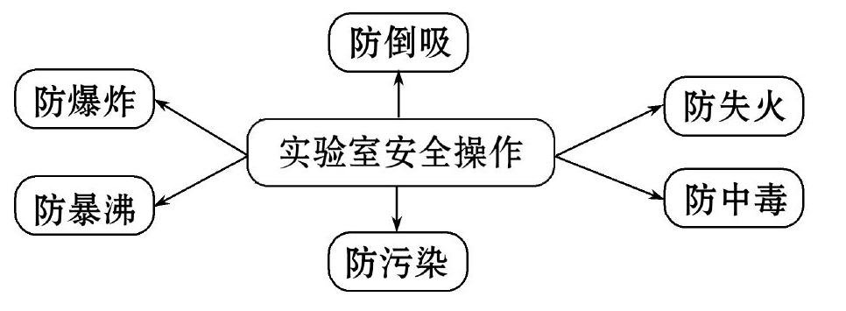
一、化学实验安全的“六防”
实验操作时，加强“六防意识”，防止事故发生。

Slide 15
1.防爆炸
(1)点燃可燃性气体(如H₂、CO、CH₄等)之前，要检验气体的纯度。
(2)用H₂、CO还原Fe₂O₃、CuO时，先通入H₂或CO，待检验尾部气体纯净，保证空气已排尽后，再加热。
2.防暴沸
(1)加热液体混合物时要加沸石或碎瓷片。
(2)稀释浓硫酸时，要将浓硫酸沿器壁缓缓加入水中，边加边搅拌冷却。

Slide 16
3.防失火
可燃性物质一定要远离火源以防失火。
4.防中毒
(1)制取有毒气体时，要使用通风设备，要有尾气处理装置。
(2)误食重金属盐，应喝豆浆、牛奶或鸡蛋清解毒。

Slide 17
5.防倒吸
(1)加热法制取气体并且用排水法收集时，实验结束时的操作
为：先将导气管从水中取出，再熄灭酒精灯。
(2)吸收溶解度较大的气体时，要加装安全瓶或防倒吸装置。
6.防污染
(1)用剩的试剂一般不放回原试剂瓶。
(2)在对环境有污染的物质的制取或性质探究的实验中，要有
尾气处理或污水处理装置。

Slide 18
【知识备选】加热操作的注意事项
使用仪器 | 操 作 方 法 | 注 意 事 项
试管、 铁架台 (或试管 夹)、酒 精灯 | 加热盛液体的试管：用试管夹夹在距管口1/3处，试管口向上倾斜45°，试管内液体不得超过其容积的1/3 | 管口不得对着别人或自己 ——防喷溅
 | 加热盛固体的试管：用铁架台和铁夹固定在距管口1/3处，管口略向下倾斜 | 先均匀加热，再固定加热 ——防炸裂

Slide 19
使用仪器 | 操作方法 | 注意事项
蒸发皿、 坩埚、 坩埚钳 | 置于铁圈或三脚架上，用酒精灯外焰直接加热 | 移取时要用坩埚钳 —防烫伤
烧杯、 烧瓶或 锥形瓶 | 用铁架台和铁夹固定或置于 三脚架上，垫石棉网加热 | 给烧瓶加热时要加沸 石或碎瓷片 ——防暴沸

Slide 20
【学而后思】
(1)在氢气还原氧化铜的实验中，实验开始时，应先通入氢气
再加热 ，实验结束时，应先撤酒精灯，再停止通氢气，为什
么？
提示：开始时是为防止因氢气不纯加热或点燃时易发生爆炸，
结束时是为了防止生成的铜又被氧化。
(2)制备有毒气体时在通风橱中进行，这样消除了污染，对
吗？
提示：不对，这样仅对实验者减小了危害，对实验室外的环境
的污染并没有消除。

Slide 21
二、 混合物的分离和提纯
1.分离和提纯的比较
 | 分 离 | 提 纯
含 义 | 把混合物的各成分分开 | 把混合物中含有的杂质除去
区 别 | 分开后的各物质要恢复原来的状态 | 杂质不必恢复原状态
物理方法 | 过滤、结晶、升华、蒸馏、萃取、分液、溶解等
化学方法 | 沉淀、置换、加热等

Slide 22
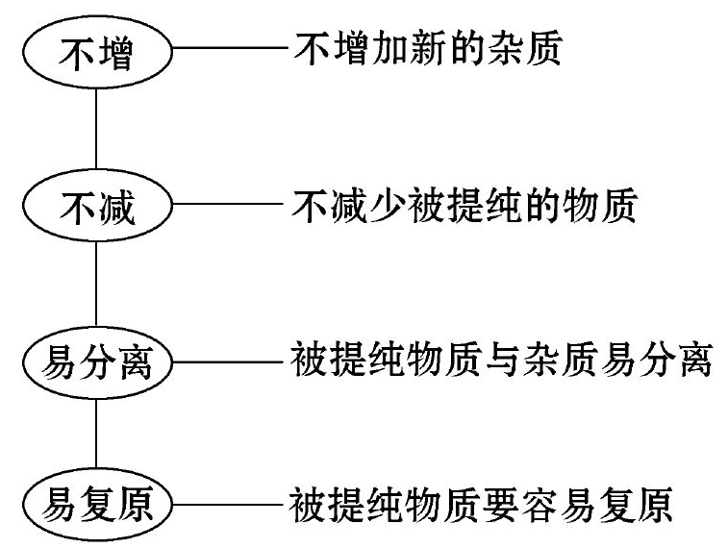
2.分离和提纯的四原则

Slide 23
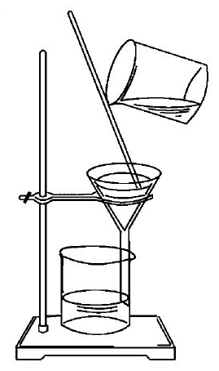
3.物质分离提纯的重要方法——过滤和蒸发
(1)过滤的注意事项——“一贴”“二低”“三靠”：
一贴：滤纸紧贴漏斗内壁；
二低：①滤纸上沿低于漏斗边缘；
②液面低于滤纸上沿；
三靠：①倾倒液体的烧杯紧靠玻璃棒；
②玻璃棒紧靠三层滤纸处；
③漏斗下端紧靠烧杯内壁。

Slide 24
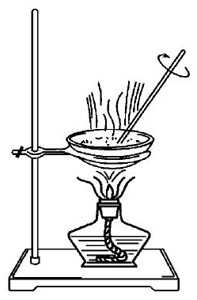
(2)蒸发的注意事项：
①液体体积不得超过蒸发皿容积的
2/3；
②加热过程中要用玻璃棒不断搅拌
液体以防止局部过热，造成液体飞溅；
③当蒸发皿中出现较多固体时，停
止加热，利用余热将液体蒸干。

Slide 25
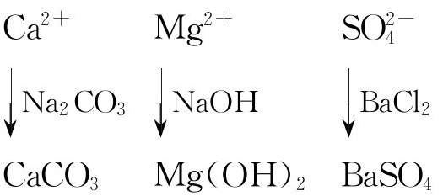

4.混合物的分离和提纯的重要案例——粗盐的提纯
(1)提纯过程分析：
①要除去的可溶性杂质离子：
加入的除杂试剂：
沉淀形式：
②新引入的杂质离子 、OH⁻、Ba²⁺，其中Ba²⁺利用Na₂CO₃沉淀除去，而过量的 和OH⁻用盐酸除去。

Slide 26
(2)原理说明：
①过量BaCl₂可用Na₂CO₃除去，故Na₂CO₃在BaCl₂溶液加入之后再
加入；
②过量NaOH和Na₂CO₃溶液用盐酸反应除去，因盐酸能与生成的
沉淀反应，故盐酸必须在最后加入且之前需过滤。
因此，加入试剂的先后顺序有三种可能：
BaCl₂ NaOH Na₂CO₃ HCl；
NaOH BaCl₂ Na₂CO₃ HCl；
BaCl₂ Na₂CO₃ NaOH HCl。

Slide 27

类型 一 化学实验安全
【典例】(2013·武汉高一检测)在化学实验时必须注意安全操作，避免意外伤害，下列实验操作或事故处理中不正确的是
A.在点燃易燃气体前，必须检验气体的纯度
B.在稀释浓硫酸时，应将浓硫酸沿器壁慢慢注入水中，并用玻璃棒搅拌
C.浓酸对皮肤有腐蚀性，如不慎沾到皮肤上，应用较多的水冲洗，再涂上硼酸稀溶液
D.不得点燃添满酒精的酒精灯
选C

Slide 28
【变式训练】下列对事故的处理方法中不正确的是( )
A.如遇到电线着火，应该先关掉电闸
B.发现实验室中有大量的可燃性气体泄漏时，应立即开窗通风
C.不慎将稀盐酸溅到眼睛里，应立即用大量水冲洗，边洗边眨眼睛
D.不慎将少量浓碱溅到皮肤上，应立即用水冲洗，然后涂上3%的稀盐酸
【解析】选D。

Slide 29
【变式备选】进行化学实验必须注意安全。下列说法正确的是
( )
A.剩余的药品倒入水池
B.不能用手直接接触药品
C.尝一下实验室酒精的味道
D.用鼻孔凑到容器口去闻气体的气味
【解析】选B。

Slide 30
类型 二 化学实验基本操作
【典例】下列有关实验操作中错误的是( )
A.用药匙取用粉末状或小颗粒状固体
B.用胶头滴管滴加少量液体
C.给盛有2/3体积液体的试管加热
D.倾倒液体时试剂瓶标签面向手心
选C

Slide 31
【变式备选】若在试管中加入2 mL～3 mL液体再加热，正确的操作顺序是( )
①点燃酒精灯进行加热
②在试管中加入2 mL～3 mL液体
③用试管夹夹持在试管的中上部
④将试剂瓶的瓶盖盖好，放在原处
A.②③④① B.③②④①
C.②④③① D.③②①④
选C

Slide 32

类型 三 过滤和蒸发
【典例】下列做法中不正确的是 ( )
A.给蒸发皿内所盛液体加热时，液体不超过容积的
B.蒸发的过程，用酒精灯一直加热到全部固体析出，没有水分
C.过滤时漏斗下端管口应紧靠烧杯内壁
D.倒入漏斗的过滤液的液面应低于滤纸边缘
选B

Slide 33
【变式训练】进行过滤操作应选用的一组仪器是( )
A.滤纸、烧杯、试管夹、漏斗、玻璃棒
B.烧杯、酒精灯、试管、漏斗
C.铁架台(附铁圈)、烧杯、漏斗、玻璃棒、滤纸
D.铁架台(附铁圈)、烧杯、漏斗、玻璃棒
【解析】选D。

Slide 34
【变式备选】分离下列混合物，按溶解、过滤、蒸发顺序进行
的是( )
A.氧化铜、木炭 B.碳酸钙、氯化钠
C.氯化镁、碳酸钠 D.乙醇、水
【解析】选B。

Slide 35
类型 四 粗盐的提纯
【典例】为了除去粗盐中的Ca²⁺、Mg²⁺、 及泥沙，得到纯净的NaCl，可将粗盐溶于水，然后在下列操作中选取必要的步骤和正确的操作顺序( )
①过滤 ②加过量NaOH溶液
③加适量盐酸 ④加过量Na₂CO₃溶液
⑤加过量BaCl₂溶液
A.④②⑤ B.④①②⑤③
C.②⑤④①③ D.①④②⑤③
选C

Slide 36
【变式训练】要除去氯化钠溶液中含有的少量碳酸钠，可采用
的方法是( )
A.加入适量的稀硝酸
B.加入适量的Ba(NO₃)₂溶液
C.加入适量的稀盐酸
D.加入适量的石灰水
【解析】选C。

Slide 37
【变式备选】现有一包氯化钠固体，其中混有少量的硫酸钠和氯化镁，可通过以下实验除去杂质得到纯净的氯化钠。其操作步骤如下：
①在溶液中加入稍过量的碳酸钠溶液。
②加入稍过量的氯化钡溶液。
③过滤。
④在滤液中加入稀盐酸至溶液呈中性。
⑤将混有杂质的氯化钠完全溶解于水。
⑥蒸发结晶。
⑦在滤液中加入稍过量的氢氧化钠溶液。

Slide 38
请回答下列问题：
(1)将正确的操作顺序(已给出一部分)填在下面的横线上：
⑤、_____、_____⑦、_____、_____、_____⑥。
(2)为什么要加入稍过量的碳酸钠溶液？
_________________________________________________。
(3)为什么要加入稀盐酸至溶液呈中性？
_________________________________________________。
有关化学方程式 __________________________________，
_________________________________________________。

Slide 39
答案：(1)② ① ③ ④
(2)为了除去溶液中过量的钡离子
(3)为了除去过量的碳酸根和氢氧根
Na₂CO₃+2HCl====2NaCl+CO₂↑+H₂O，
NaOH+HCl====NaCl+H₂O

Slide 40
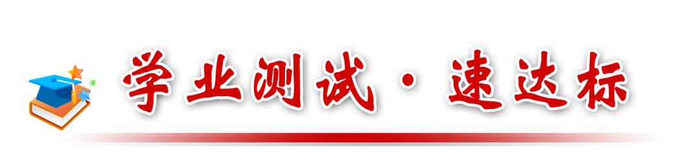
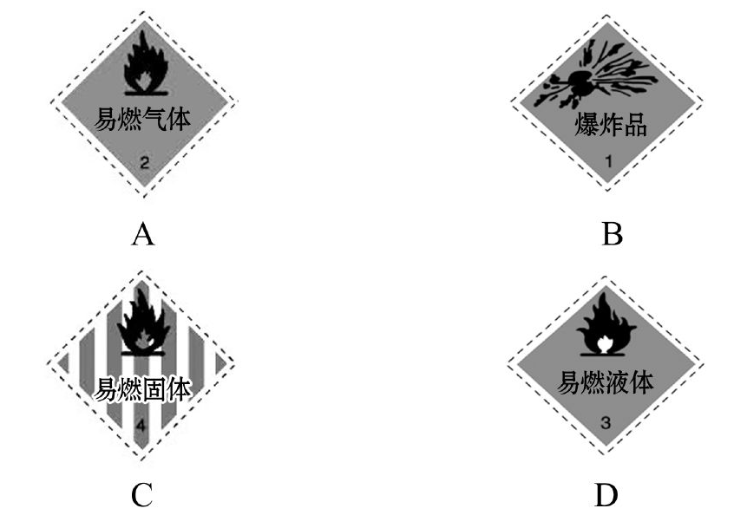
1.以下是一些常见的危险品标志，装运乙醇的包装箱应贴的标
志是( )
【解析】选D。

Slide 41
2.移走热的蒸发皿，应当用( )
A.试管夹 B.铁夹
C.手 D.坩埚钳
【解析】选D。

Slide 42
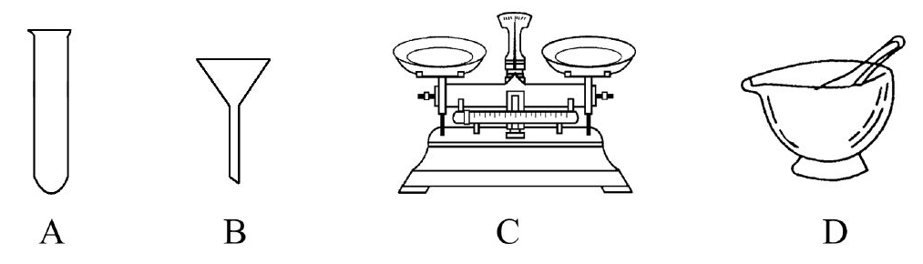
3.下列仪器常用于进行物质分离的是( )
【解析】选B。

Slide 43
4.(2013·武汉高一检测)要除去NaCl溶液中含有的MgCl₂，应
选用的试剂和操作方法是( )
A.加入适量Na₂SO₄后
B.加入适量NaOH溶液后过滤
C.加入过量NaOH溶液后蒸发
D.加入过量Na₂CO₃后过滤
【解析】选B。

Slide 44
5.除去下列物质中混有的少量杂质，把适当的试剂、操作方法的序号写在相应的横线上。
A.加适量盐酸、过滤
B.加适量水、过滤、蒸发
C.加适量水、过滤
D.加热(高温或灼烧)
E.加适量盐酸、蒸发
F.冷却热的饱和溶液、结晶

Slide 45
(1)碳酸钙中混有少量的碳酸钠____________________；
(2)氯化钾粉末中混有碳酸钾______________________；
(3)氧化钙中混有少量的碳酸钙____________________；
(4)氯化钠中混有少量的炭粉______________________；
(5)硝酸钾中混有少量的食盐______________________。
答案：(1)C (2)E (3)D (4)B (5)F

Slide 46


